Slide 1
Filter와 Wrapper

Slide 2
▶ 서블릿 필터와 래퍼 동작 구조
Servlet Container
Request (요청)
요청 정보 전달
Filter
대상
Servlet
Response (응답)
결과 응답 전달
사용자
(Client)
데이터
가공 요청
데이터
가공 완료
Wrapper

Slide 3
▶ 서블릿 필터 동작 구조
컨테이너
서블릿 객체
호출 / 생성
Request
생성
Request
init 메소드
Filter
request
response
객체초기화
service 메소드
Response
Response
전달
사용자
(Client)
doGet, doPost
데이터 가공
Request 내용 수정, 변경, 기록(log) Response 내용 압축, 수정, 변경
request, response객체 데이터로 응답페이지 작성
destroy메소드

Slide 4
▶ 서블릿 필터 내부 동작
컨테이너
Request
Request
Filter
서블릿 객체
Response
Response
사용자
(Client)
stack방식
Request
service()
filter2
filter2
filter1
filter1
Chain
service매소드 호출 후
Response

Slide 5
▶ Servlet Filter & Wrapper
서블릿 필터
javax.servlet.Filter인터페이스를 상속받아 구현하는 클래스
HTTP요청과 응답 사이에서 전달되는 데이터를 가로채 서비스에 맞게
수정하는 필터링 작업을 수행할 수 있는 클래스
웹 브라우저가 필요한 서블릿을 호출할 경우,
필터가 대신 호출되어 전달받은 정보를 수정하고
서블릿에게 넘기는 일종의 ‘경유지’역할
Servlet과 init이나 destroy, doGet처럼 비슷한 모습을 보이며
Request는 보안 관련 사항, 요청 헤더와 바디 형식 지정,
요청에 대한 log 기록 유지 등을 처리하고
Response는 응답 스트림 압축, 응답 스트림 내용 추가 및 수정,
새로운 응답 작성 등 처리

Slide 6
서블릿 필터
DD설정(web.xml)
Filter등록
<filter>
<filter-name>필터설정이름</filter-name>
<filter-class>필터를 구현한 클래스</filter-class>
<init-param> // filter에서 사용할 값 설정
<param-name>초기값설정이름</param-name>
<param-value>설정값</param-value>
</init-param>
</filter>

Slide 7
서블릿 필터
DD설정(web.xml)
Filter-Mapping(url패턴과 매핑)
<filter-mapping>
<filter-name>등록된 필터이름</filter-name>
<url-pattern>요청한 페이지 형식</url-pattern>
</filter-mapping>
서블릿과 필터 맵핑(필터 적용 서블릿지정)
<filter-mapping>
<filter-name>등록된 필터이름</filter-name>
<servlet-name>적용할 서블릿명</servlet-name>
</filter-mapping>
** 매핑하는방법이 두가지 / url-pattern이 우선적용

Slide 8
서블릿 필터
클래스 설정(java코드)
public class 클래스명 implements Filter
{
@Override
public void init(FilterConfig config) throws ServletException
{ Filter호출시 작업 설정 }
@Override
public void doFilter(ServletRequest req, ServletResponse resp,
FilterChain chain) throws ServletException,
IOException
{ 필터링 작업할 내용 }
@Override
public void destroy()
{ 삭제시 작업 설정 }
}

Slide 9
▶ Servlet Filter & Wrapper
Filter Interface
- init(FilterConfig config)
웹 컨테이너가 필터를 호출할 경우 해당 메소드가 호출되어
필터 객체를 생성하며 초기화
* 매개변수 FilterConfig는 web.xml에 있는 <filter>정보를 가지고 있음
- doFilter(ServletRequest req, ServletResponse res, FilterChain chain)
필터가 수행될 때 구동하는 메소드로,
요청 객체와 응답 객체를 사용해 일련의 작업을 수행한 뒤
chain을 통해 가공된 값을 목적지로 전송
- destroy()
역할이 끝난 필터는 웹 컨테이너에 의해 해당 메소드를
호출하고 소멸

Slide 10
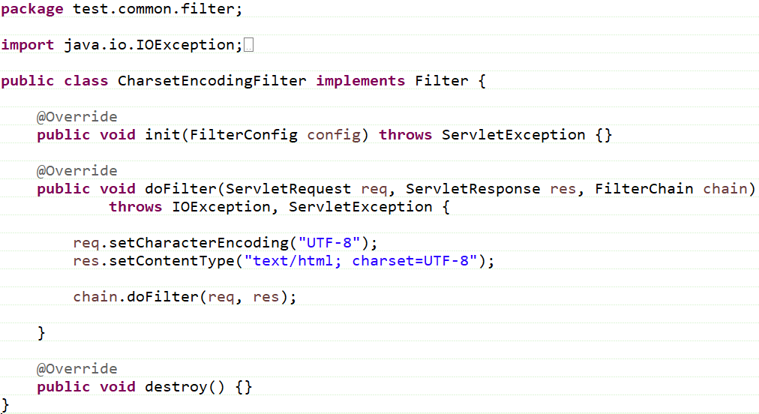
서블릿 필터
예제
CharsetEncodingFilter Class
예제 파일 : test.common.filter.CharsetEncodingFilter.java

Slide 11
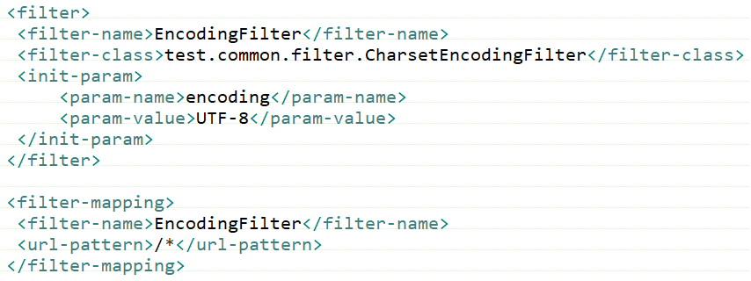
서블릿 필터
예제
작성한 Filter를 web.xml 에 등록한다.
예제 파일 : web/WEB-INF/web.xml

Slide 12
▶ 서블릿 필터 참고
interface FilterChain
필터는 chain처럼 서로 연결되어 있는데 연결 되어있는 필터를
순차 별로 doFilter()메소드를 이용해 실행시키는 인터페이스
마지막 필터가 필터가 실행된 후에는 service()메소드를 실행시켜
서블릿의 메소드(doGet(), doPost()) 실행
* doFilter(ServletRequest req, ServletResponse)
chain으로 연결되어 있는 다음 필터를 실행하는 메소드

Slide 13
▶ 서블릿 필터 참고
dispatcher처리
2.4부터 dispatcher의 요청도 필터를 적용할 수 있음
Filter-Mapping(url패턴과 매핑)
<filter-mapping>
<filter-name>등록된 필터 이름</filter-name>
<url-pattern>요청한 페이지 형식</url-pattern>
<dispatcher>
REQUEST || INCLUDE || FORWARD || ERROR
</dispatcher>
</filter-mapping>

Slide 14
▶ Servlet Filter & Wrapper
서블릿 래퍼
필터 클래스로부터 전달받은 데이터를 가공하여 다시 필터에게
반환하는 클래스
데이터 가공이 필요한 시점이 요청일 경우 HttpServletRequestWrapper클래스를 통해 구현하고
응답일 경우 HttpServletResponseWrapper클래스를 통해 구현

Slide 15
▶ Servlet Filter & Wrapper
Wrapper Class
- HttpServletRequestWrapper
요청한 정보를 변경하는 Wrapper클래스
HttpServletRequest객체를 매개로 하는 생성자를 가짐
public SampleWrapper(HttpServletRequest wrapper){
super(wrapper);
}
- HttpServletResonseWrapper
응답할 정보를 변경하는 Wrapper클래스
HttpServletResponse객체를 매개로 하는 생성자를 가짐
public SampleWraper(HttpServletResponse wrapper){
super(wrapper);
}

Slide 16
▶ 서블릿 필터와 래퍼 클래스 사용 사례
서블릿 필터와 래퍼 클래스를 사용해 다음과 같은 로직 구현 가능
1. 서비스 별 로그 기록
2. 이미지 변환 필터
3. 문자셋 변환 필터
4. 비밀번호 암호화 로직 구현
5. 사용자 인증 로직 구현
Notes:
https://www.programcreek.com/java-api-examples/javax.servlet.http.HttpServletRequestWrapper

